Slide 1

한국산업기술대학교
같이보고 같이듣고 같이쓰는
실시간 웹 화이트보드
‘같이보드’
Real Time Collaboratable Webwhiteboard
without any Space Constraints
2014154014 나승철 지도교수 : 방영철
2014154028 윤상현 지도교수 : 방영철

Slide 2

목차
001
종합설계 개요
005
개발 환경 및 개발방법
002
연구 개발 목표
006
업무분담
003
시스템 수행 시나리오
007
종합설계 수행일정
004
상세 설계
008
참고문헌

Slide 3
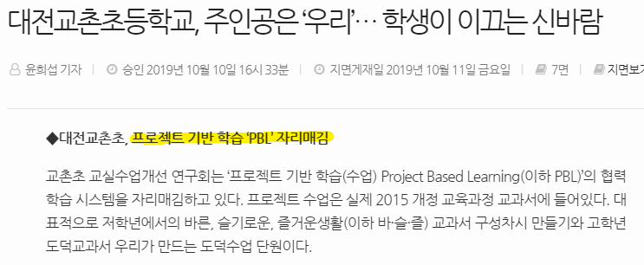
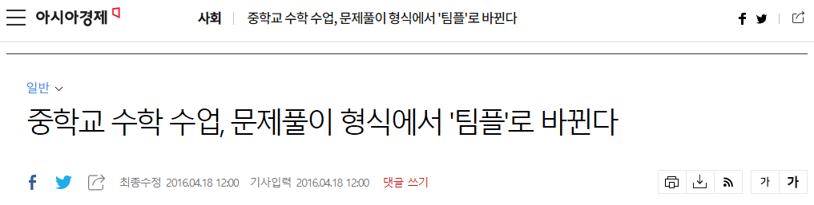
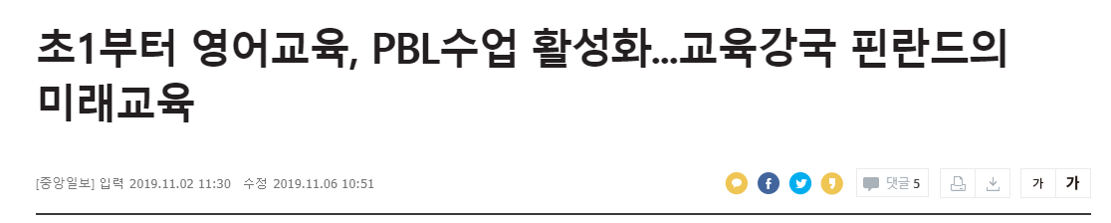
한국산업기술대학교
1.1
종합설계 개요
연구 개발 배경
전반적인 분야에서 팀 프로젝트 중심의 활동이 증가하는 추세
시간 조율이 힘들어 직접 만나 진행하기 어려움
멀리 떨어져 있어도, 원격으로 편하게 프로젝트 활동이 가능한 서비스의 필요성
브레인스토밍이나 화상회의 등의 팀프로젝트 보조도구의 필요성

Slide 4
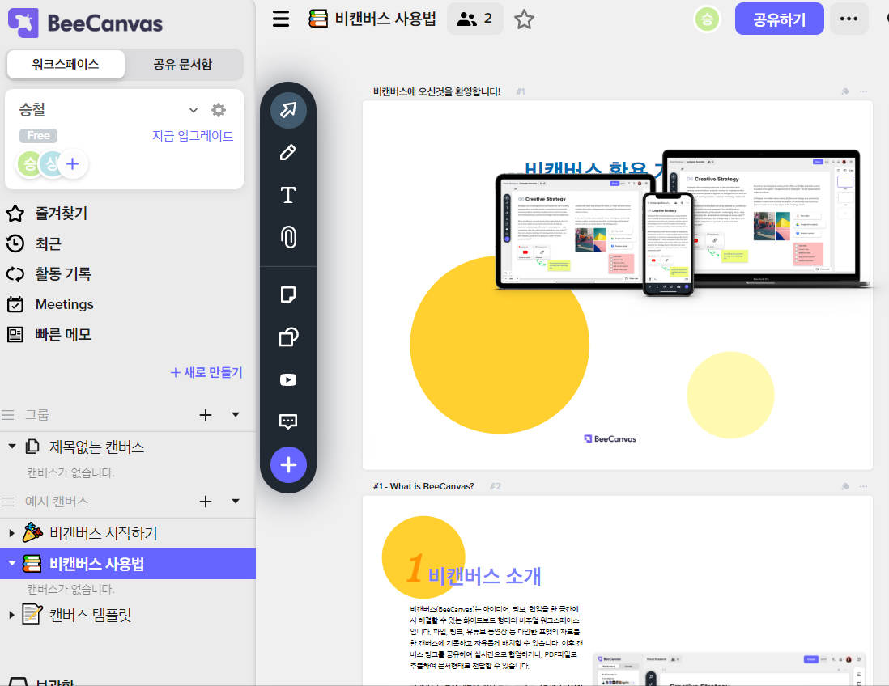
한국산업기술대학교
1.2
국내 / 외 연구 및 사례
국내 연구사례
BeeCanvas (국내 연구사례)
국내에서 가장 쉽게 접근 가능한 웹 화이트보드
다양한 프로젝트 지원도구 제공(일정관리, 공유문서함)
Video Chat 서비스 제공
화이트보드 크기가 고정적임

Slide 5
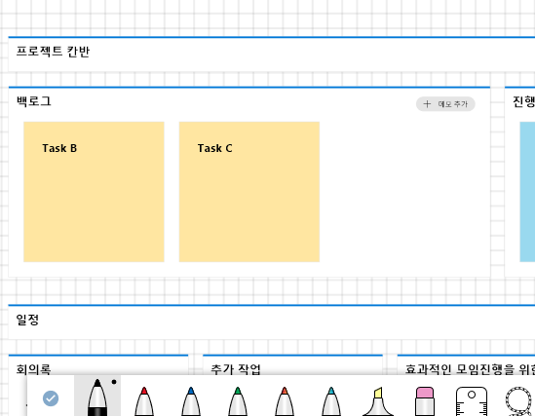
한국산업기술대학교
1.2
국내 / 외 연구 및 사례
국외 연구사례
MS Whiteboard (해외)
MS에서 제공하는 웹 화이트보드 서비스
다양한 프로젝트 지원도구 제공( 일정관리, 칸반 )
동적크기의 화이트보드
Video Chat 서비스 제공 X

Slide 6
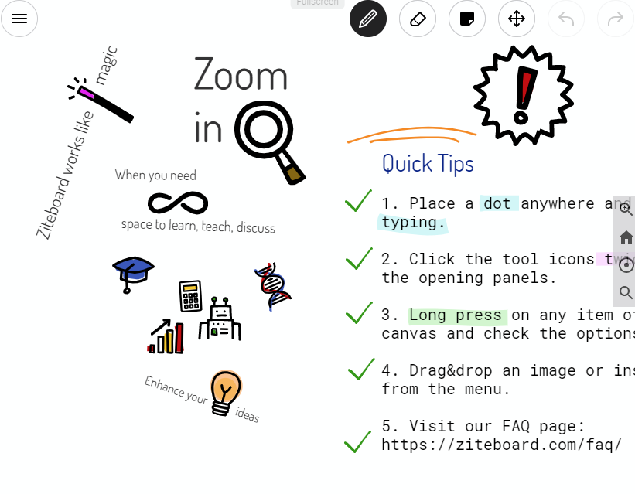
한국산업기술대학교
1.2
국내 / 외 연구 및 사례
국외 연구사례
ZiteBoard (해외)
기능이 적어서 쉽게 쓰기 편한 웹 화이트보드
Video Chat 서비스 제공
동적크기의 화이트보드
프로젝트 지원도구 X

Slide 7



한국산업기술대학교
1.2
국내 / 외 연구 및 사례
종합 및 시사점
서비스 기능
화이트보드 동적크기 | X | O | O
공유문서함 | O | X | X
프로젝트 지원도구 | O | O | X
Video Chat | O | X | O
원활한 협업지원서비스를 위해 도출된 요구사항
동적크기를 가지는 웹 화이트보드
브레인스토밍과 같은 아이디어 도출 지원 도구
화상 회의를 위한 Video Chat
다양한 프로젝트 지원도구

Slide 8
한국산업기술대학교
2.1
연구 개발 목표
주 목표 : 프로젝트 지원도구를 제공하는 동적크기의 실시간 협업이 가능한 웹 화이트보드 서비스
브레인스토밍 지원을 위한 다양한 그리기 기능 구현
실시간 협업을 위한 동기화기능 구현
회원가입 없이 소셜 로그인으로 사용할 수 있는 환경 제공
N:M Video Chat 서비스 제공
프로젝트 지원을 위한 Kanban 및 TaskTimer 기능 제공

Slide 9
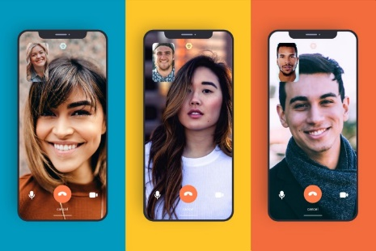

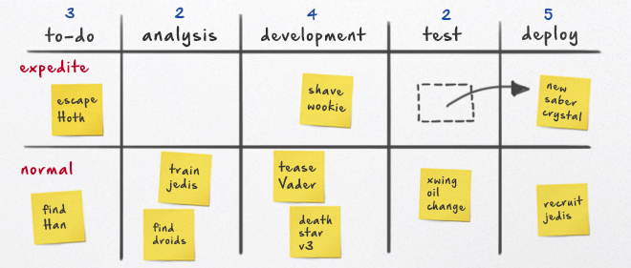
한국산업기술대학교
2.2
연구 개발 효과
사용자 편리성 강화
설치 X, 공간 제약 X, 회원 가입 X
강화된 의사소통 기능
Video Chat을 통해 얼굴을 보며 소통할 수 있음
실시간으로 같은 공간에 그릴 수 있음
향상된 프로젝트 진행
다양한 프로젝트 지원도구 제공
Kanban과 TaskTimer를 사용해 효율적 시간관리 가능

Slide 10





한국산업기술대학교
3.1
시스템 수행 시나리오
Socket IO,
REST API 데이터
사용자 입력
Data
PC
사용자
Frontend
Web App
Backend
Server
Data
Mongo DB
화면
동기화 데이터
Mobile
< MediaSoup >
P2P Video Chat 데이터
PC
사용자
Frontend
Web App
Mobile

Slide 11
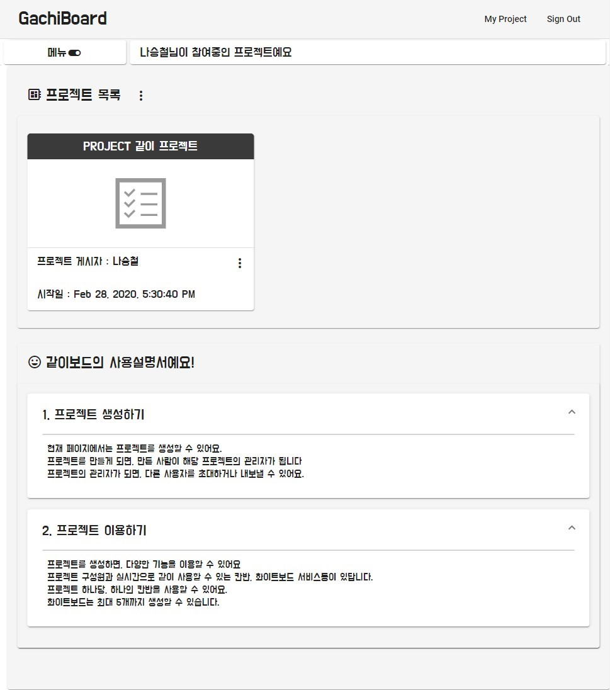
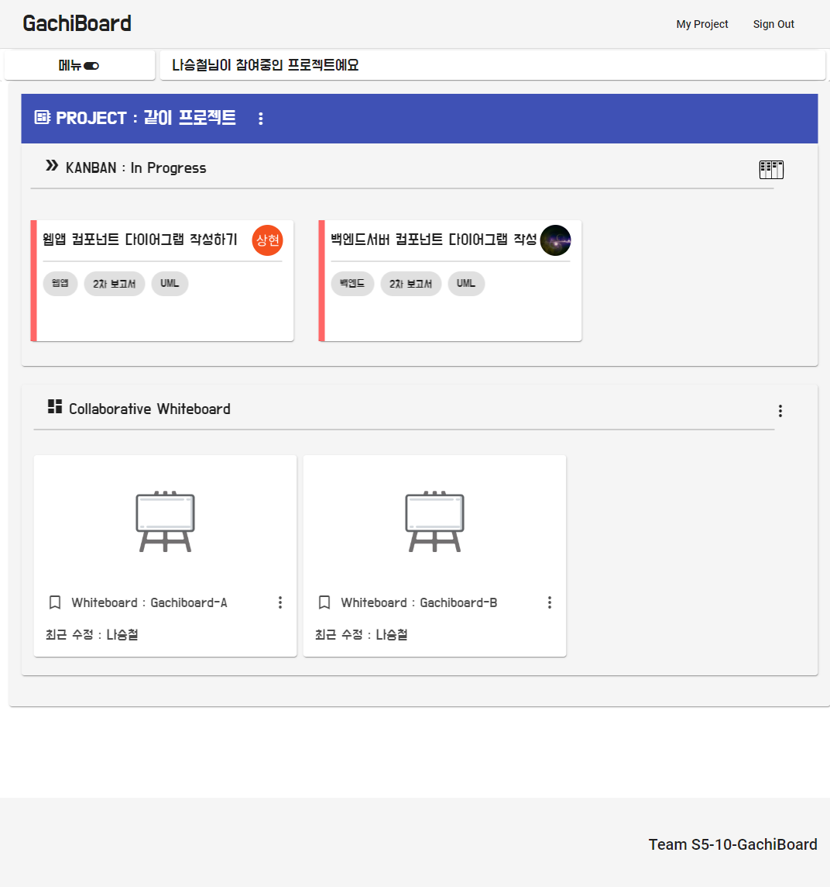

한국산업기술대학교
3.1
시스템 수행 시나리오
메인 페이지 및 프로젝트 페이지
SERVER

Slide 12
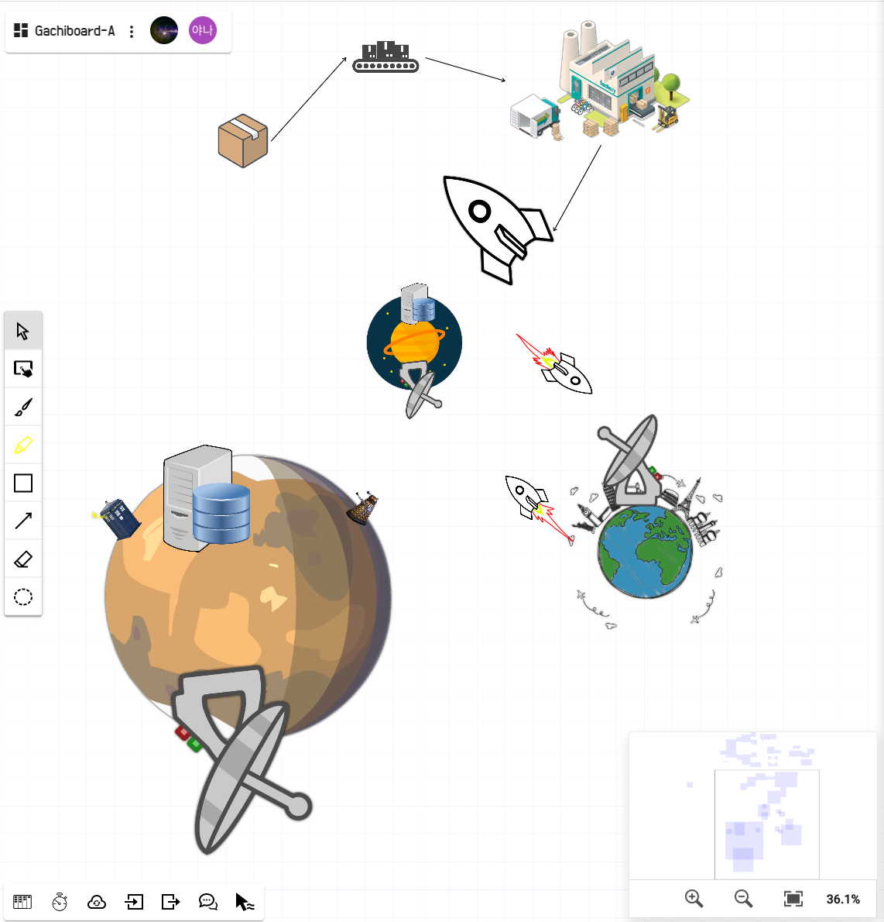
한국산업기술대학교
3.1
시스템 수행 시나리오
프로젝트 및 화이트보드 페이지

Slide 13
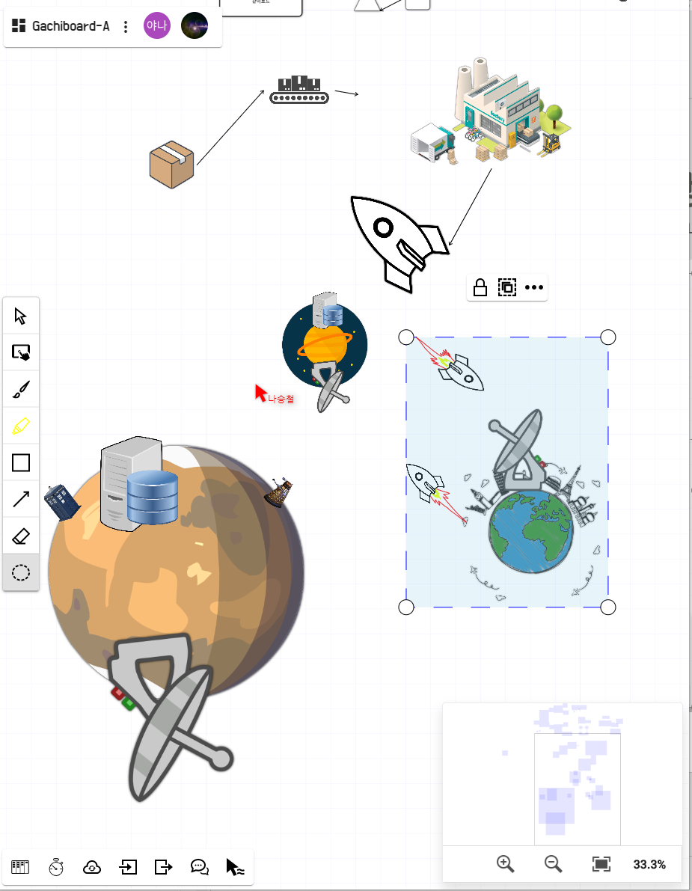
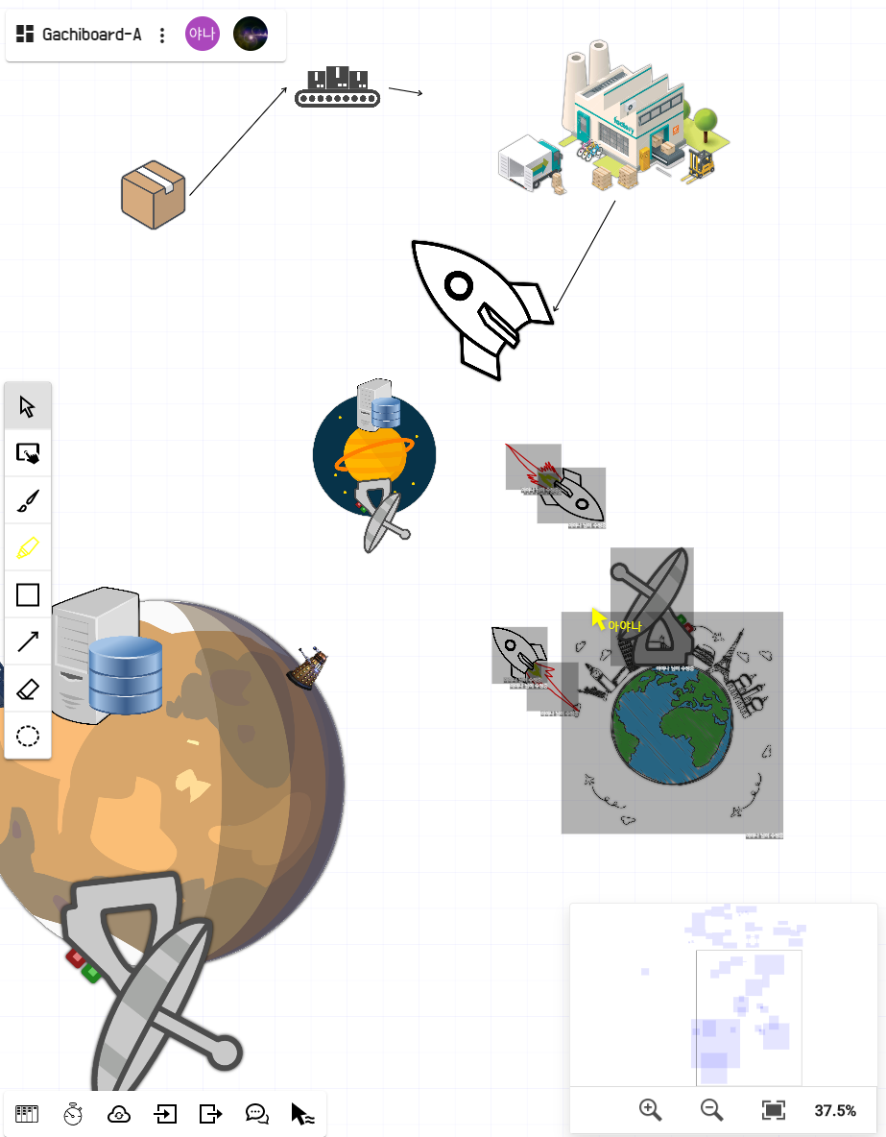

한국산업기술대학교
3.1
시스템 수행 시나리오
화이트보드 동기화 시나리오 : 아이템 선점
SERVER
Whiteboard-WebSocket-Gateway

Slide 14
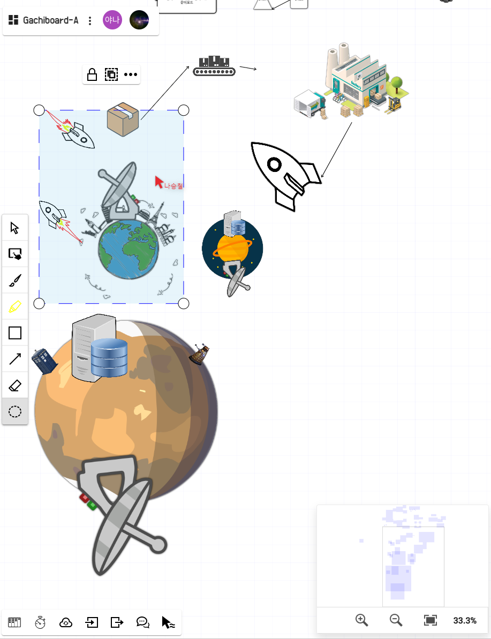
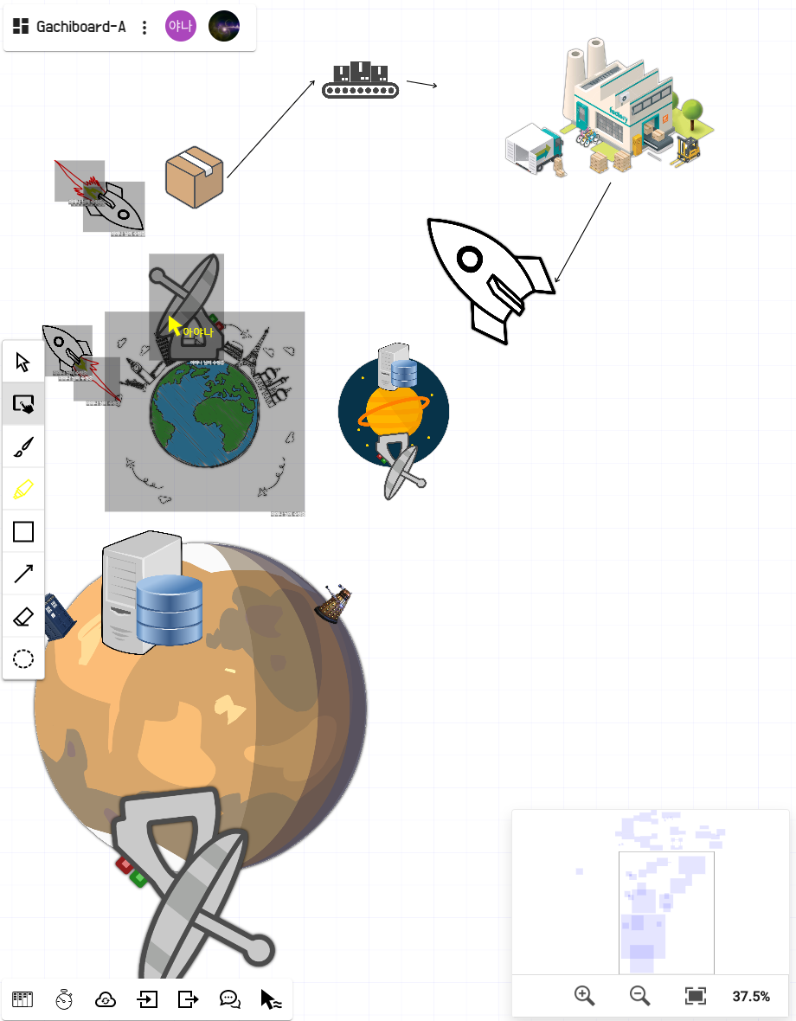
한국산업기술대학교
3.1
시스템 수행 시나리오
화이트보드 동기화 시나리오 : 아이템 수정
SERVER
Whiteboard-WebSocket-Gateway

Slide 15
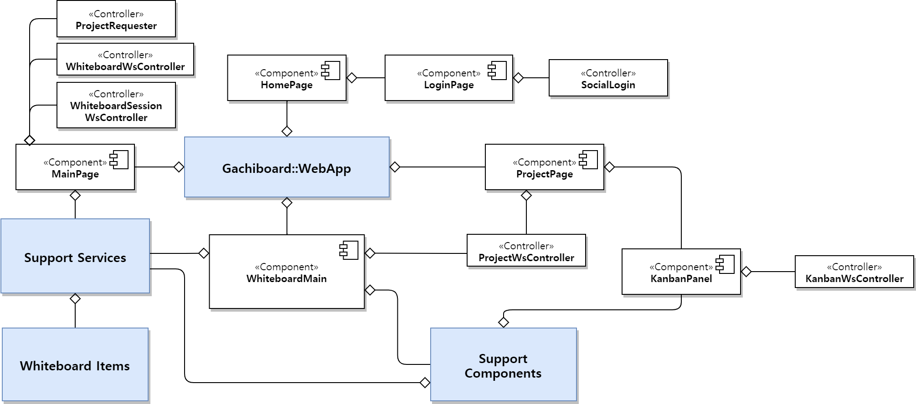
한국산업기술대학교
4.1
시스템 구성도 – Webapp (전체)

Slide 16
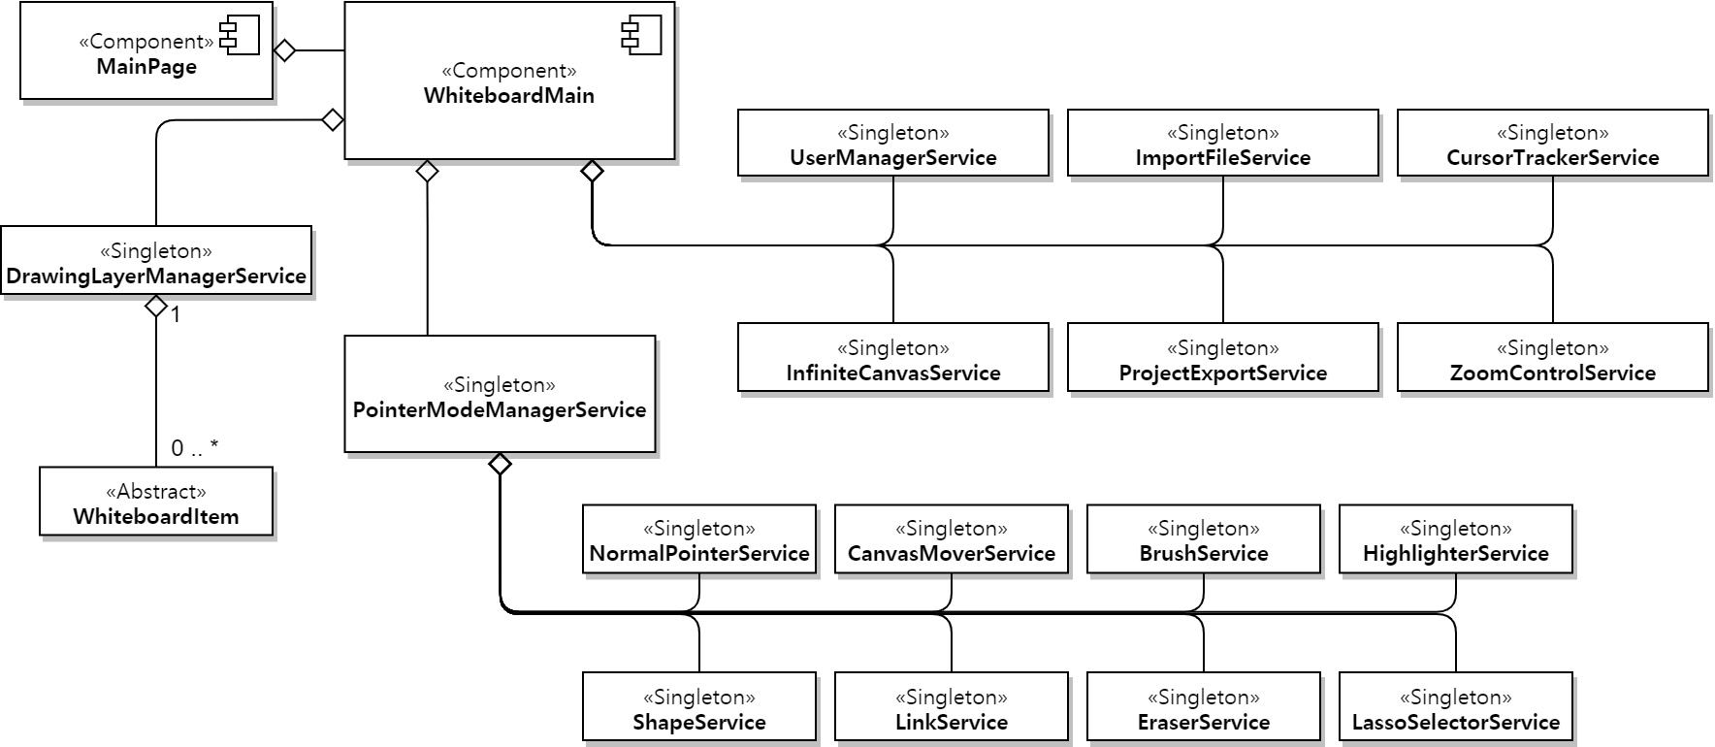
한국산업기술대학교
4.1
시스템 구성도 – Webapp (Support Services)

Slide 17
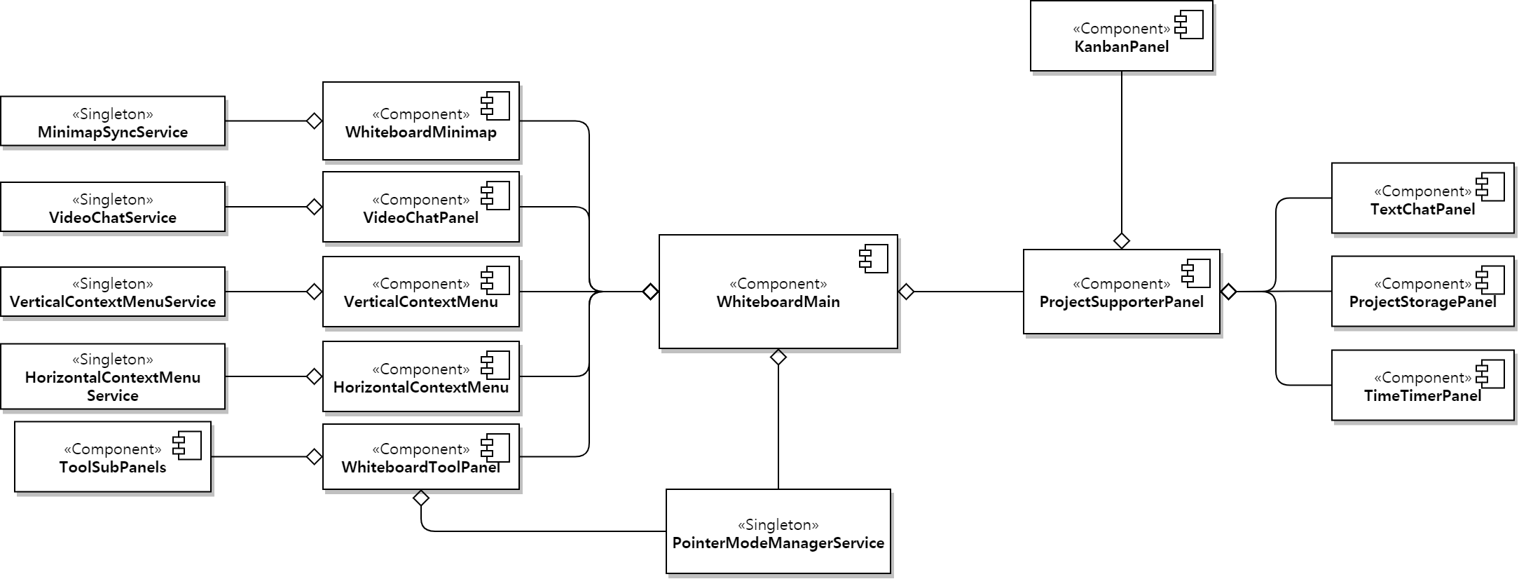
한국산업기술대학교
4.1
시스템 구성도 – Webapp (Support Components)

Slide 18
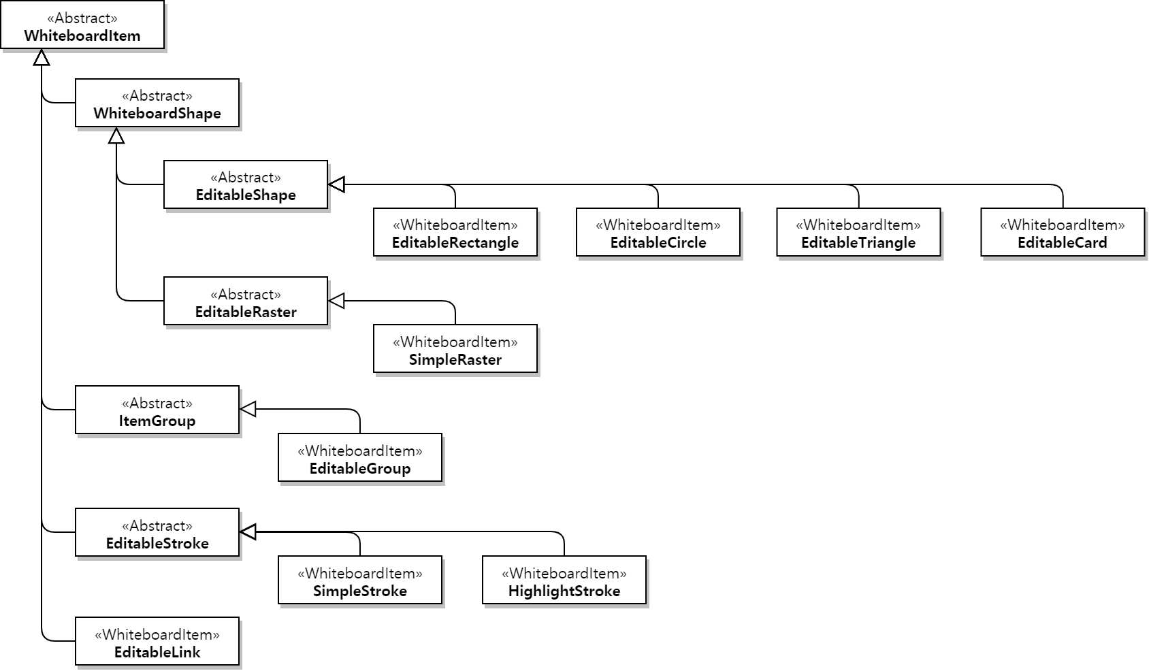
한국산업기술대학교
4.1
시스템 구성도 – Webapp (Whiteboard Items)

Slide 19
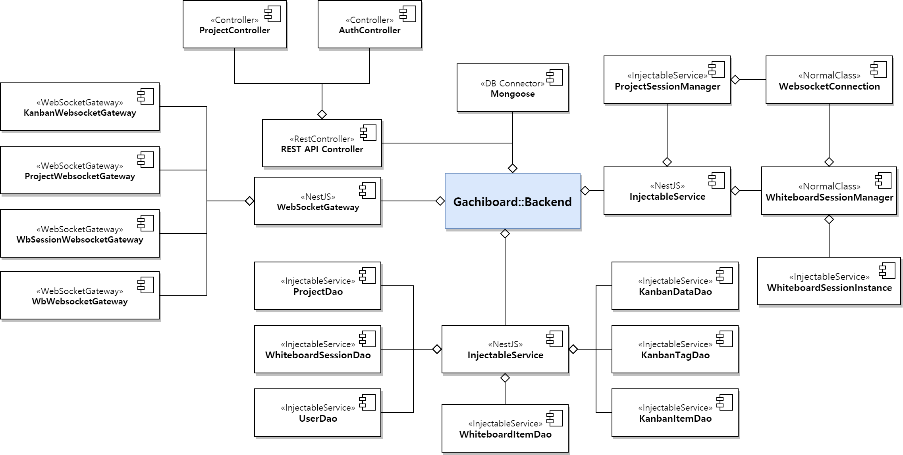
한국산업기술대학교
4.1
시스템 구성도 – Backend (전체)

Slide 20
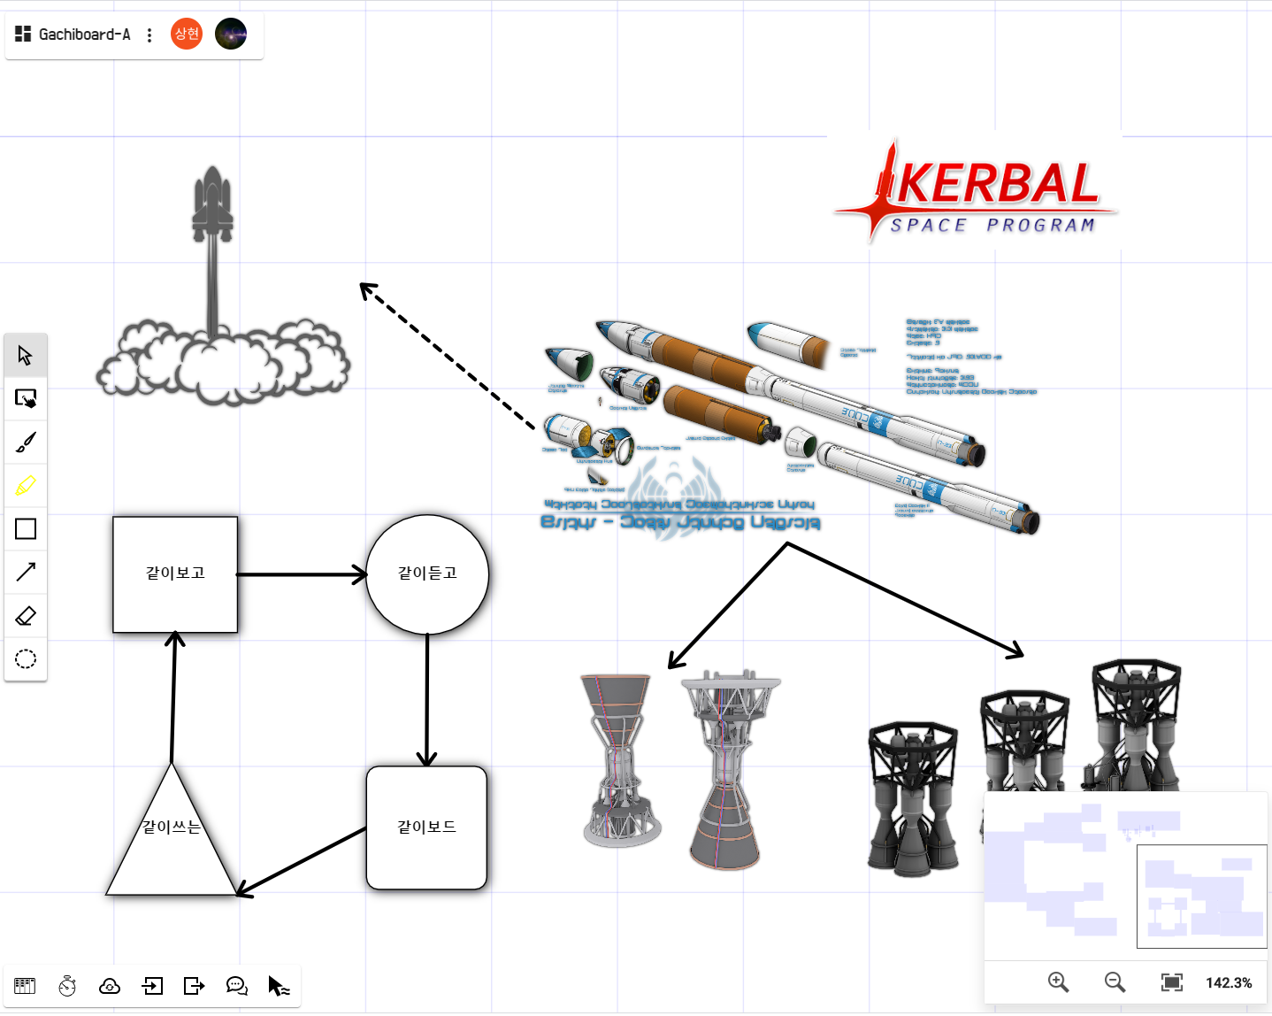
한국산업기술대학교
4.2.1
클래스 설명
Whiteboard-Item Class
Whiteboard-Item클래스
기능 : 화이트보드에서 그릴 수 있는 모든 아이템의 수퍼클래스
주요 멤버변수 : ID, Type, isOccupied, global & local EventEmitter
주요 메서드 : exportToDto(), update()
Whiteboard-Item클래스를 상속받는 서브클래스 EditableRectangle, SimpleRaster, EditableLink, ...

Slide 21
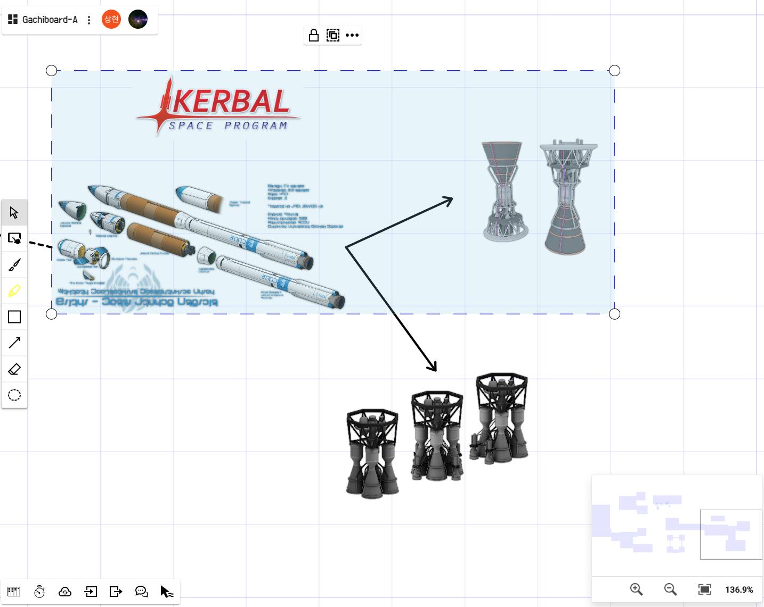
한국산업기술대학교
4.2.2
클래스 설명
Global-Selected-Group Class
Global-Selected-Group 클래스
기능 : 한 개 이상의 화이트보드 아이템을 선택하는 기능 수행
주요 멤버변수 : wbItemGroup, gsgSelectorEventEmitter
주요 메서드 : insertOneIntoSelection, extractAllFromSelection()

Slide 22
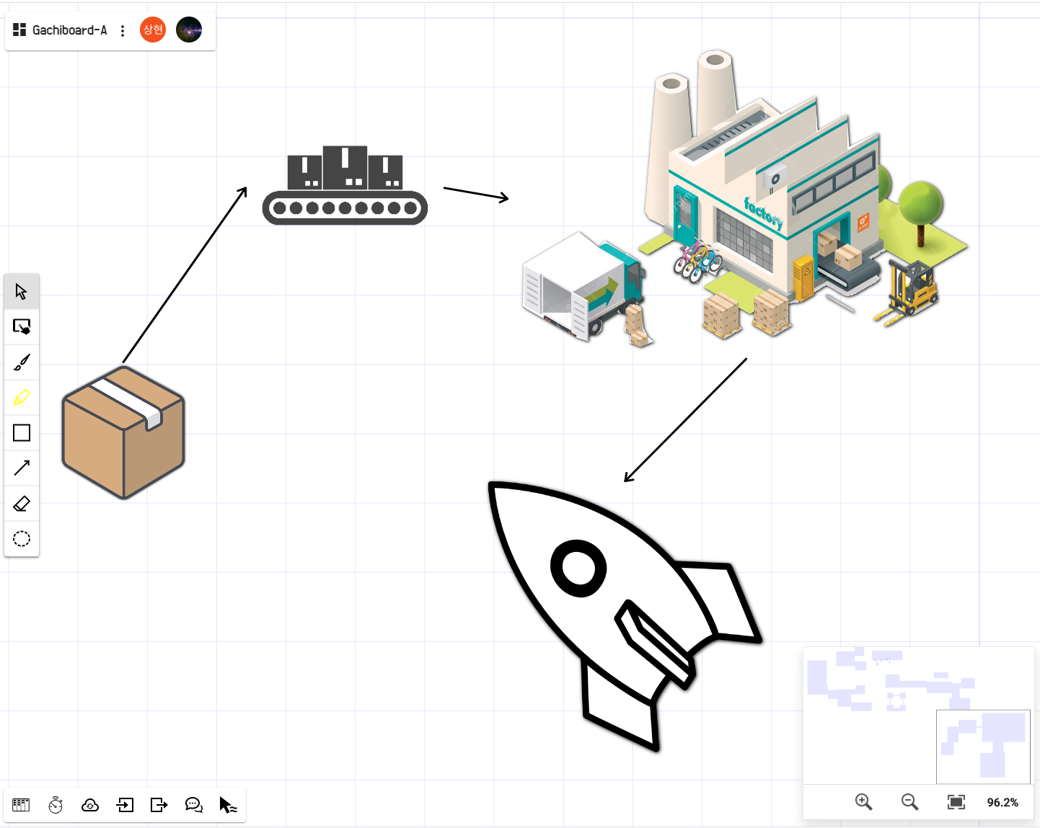
한국산업기술대학교
4.2.3
클래스 설명
Whiteboard-Item-Factory
Whiteboard-Item-Factory 클래스
기능 : WbItemDto를 가지고 WbItem을 생성하는 싱글턴 클래스
주요 메서드 : buildWbItem(), cloneWbItem()

Slide 23
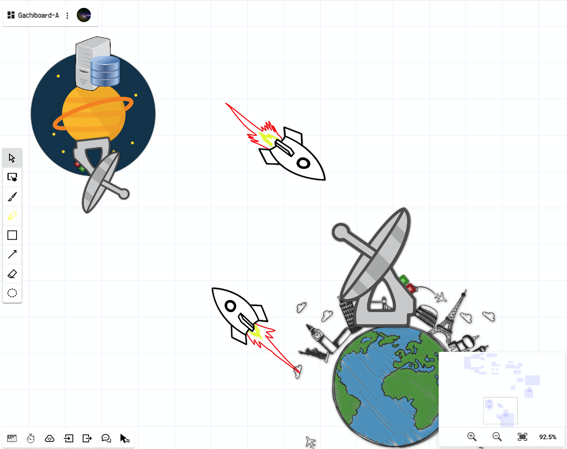
한국산업기술대학교
4.2.4
클래스 설명
Whiteboard-WebSocket-Controller
Whiteboard-WebSocket-Controller 클래스
기능 : 백엔드 서버에 요청메세지를 보내고, 응답메세지를 받는 클래스
주요 멤버변수 : socket, instance
주요 메서드 : waitRequestOccupyWbItem, waitRequestCreateWbItem, waitRequestUpdateWbItem waitRequestDeleteWbItem onWbItemOccupied onWbItemCreated onWbItemUpdated onWbItemDeleted

Slide 24
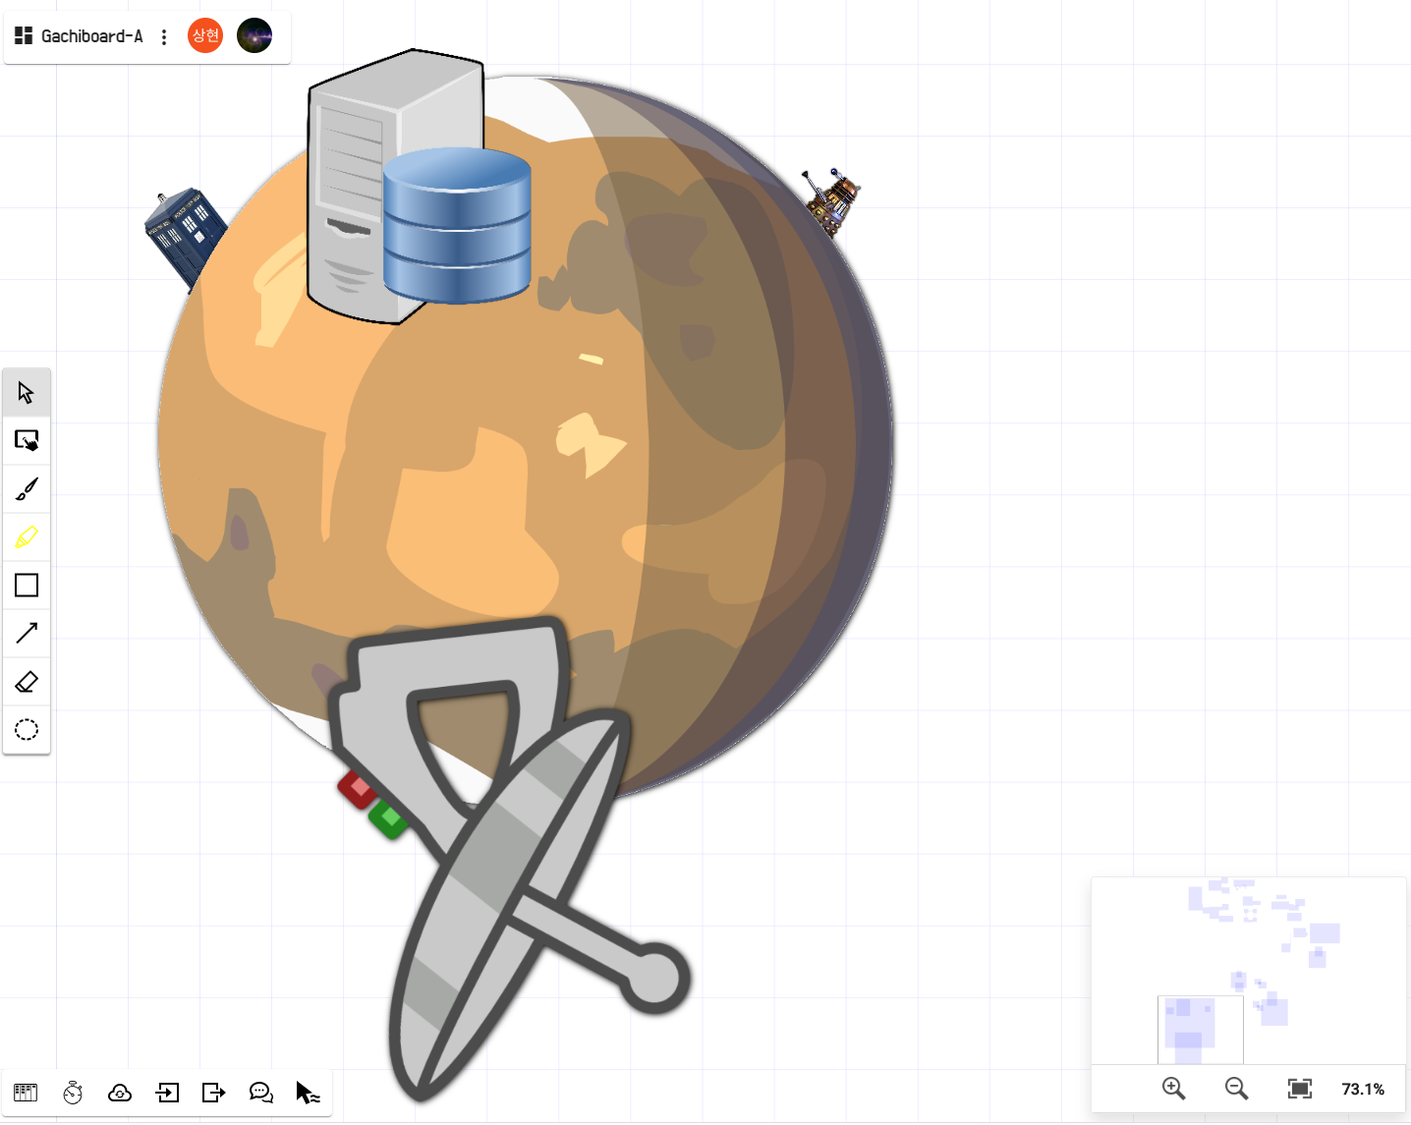
한국산업기술대학교
4.2.5
클래스 설명
Whiteboard-WebSocket-Gateway
Whiteboard-WebSocket-Gateway 클래스
기능 : 웹앱으로부터 요청메세지를 받고, 응답하거나, 브로드캐스트하는 클래스
주요 멤버변수 : server, whiteboardItemDAO
주요 메서드 : onWbItemOccupyRequest, onWbItemCreateRequest, onWbItemUpdateRequest, onWbItemDeleteRequest, onWbItemCreateRequest

Slide 25
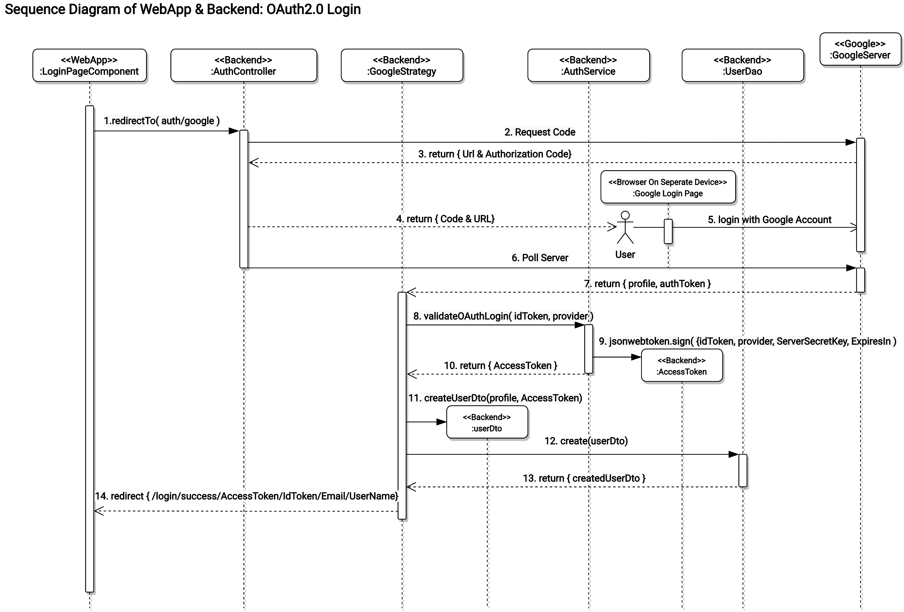
한국산업기술대학교
4.3.1
시퀀스 다이어그램
로그인 시퀀스 다이어그램

Slide 26
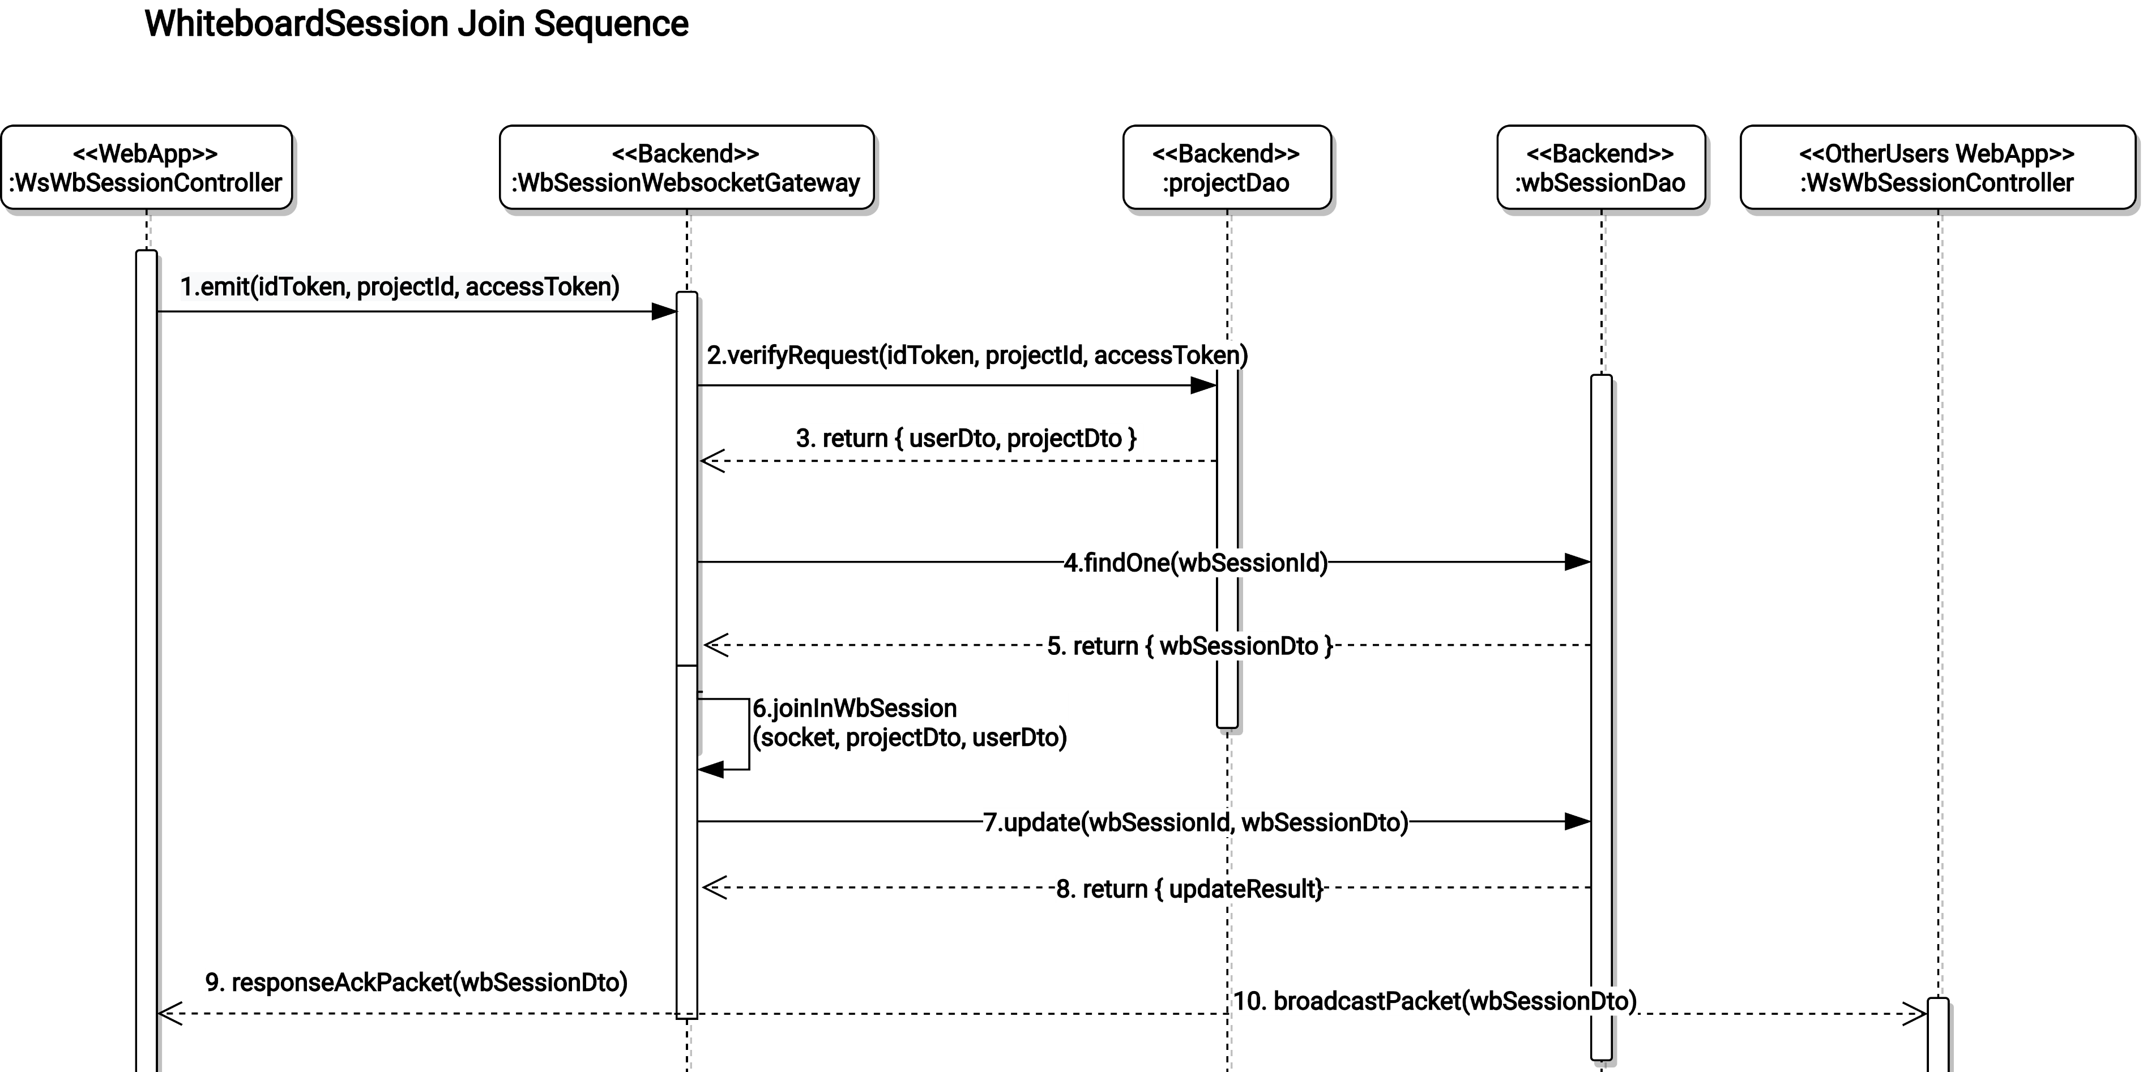
한국산업기술대학교
4.3.2
시퀀스 다이어그램
화이트보드 세션 참여 시퀀스 다이어그램

Slide 27
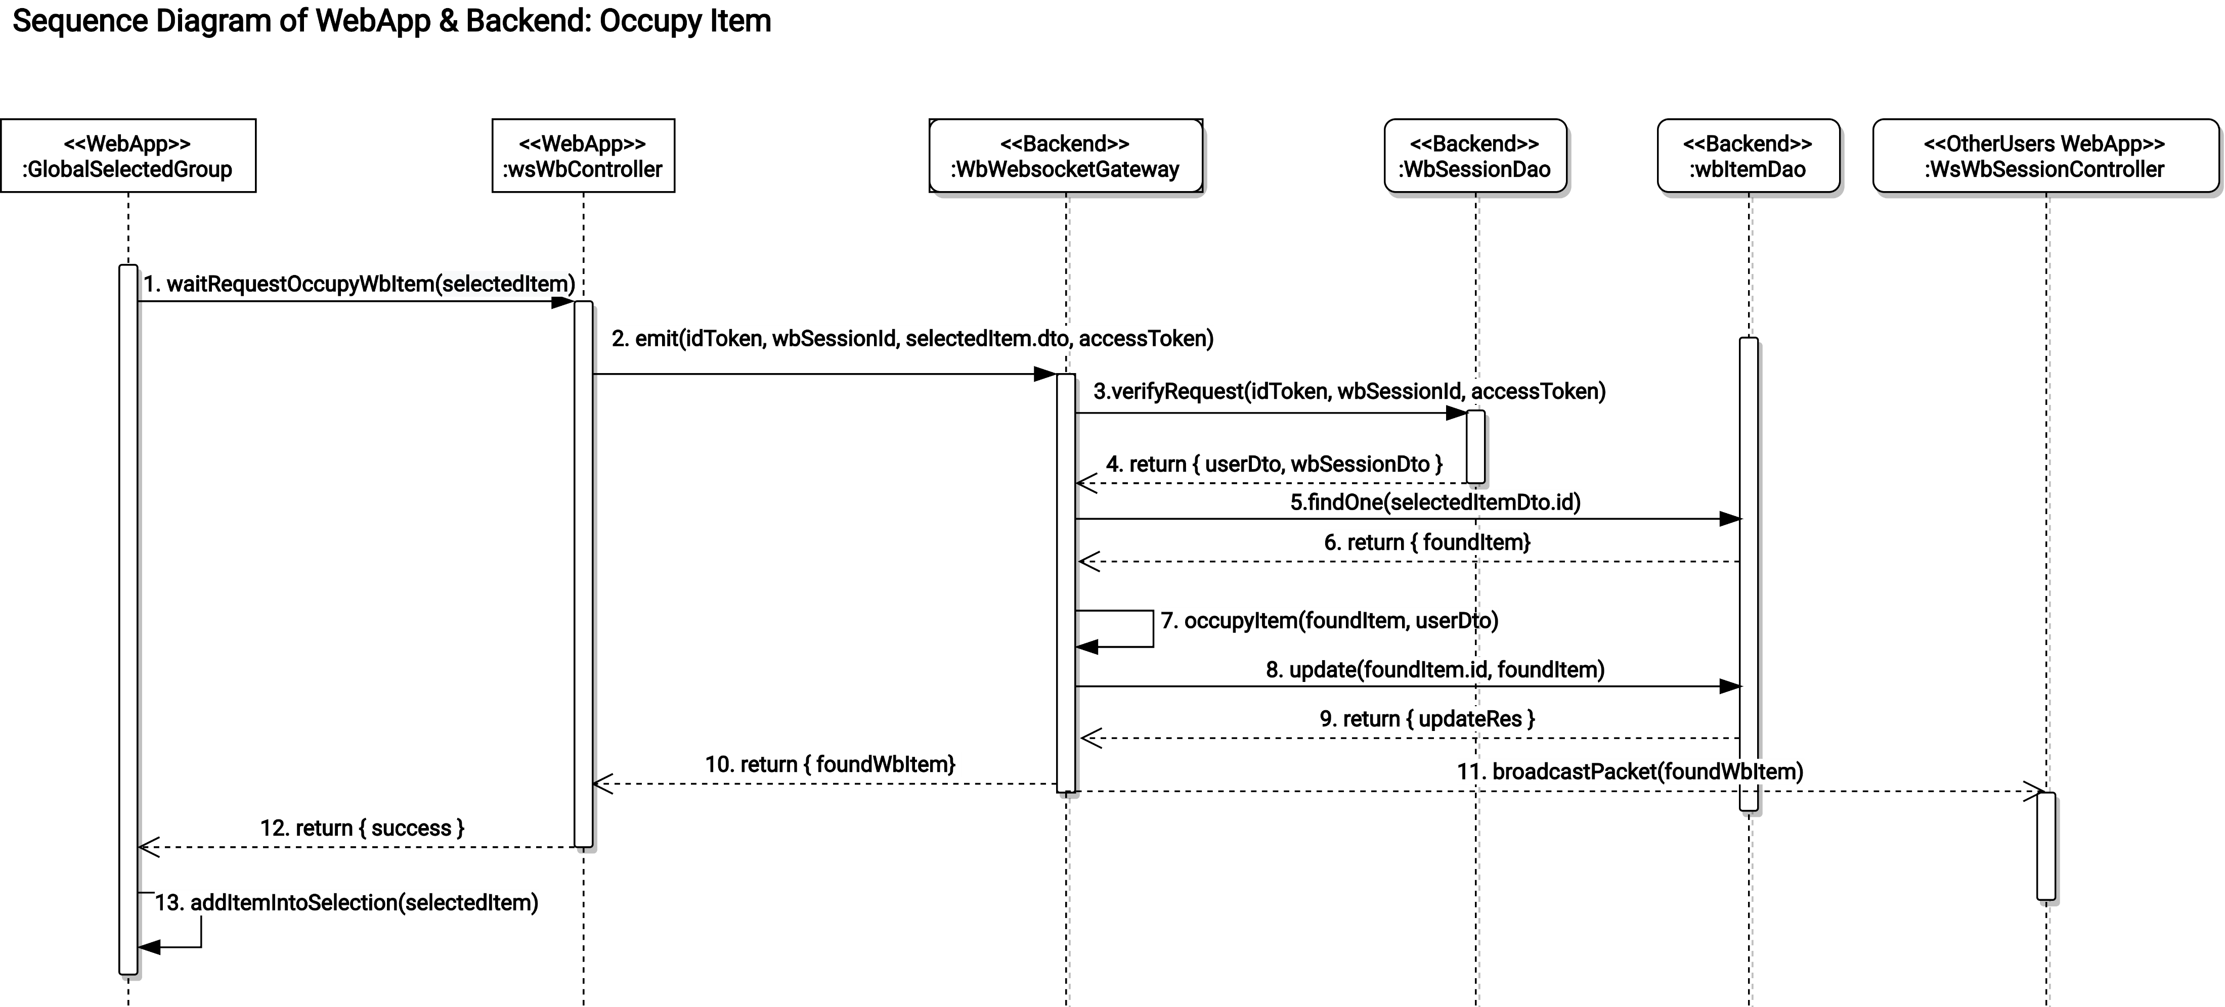
한국산업기술대학교
4.3.3
시퀀스 다이어그램
화이트보드 아이템 선점 시퀀스 다이어그램

Slide 28
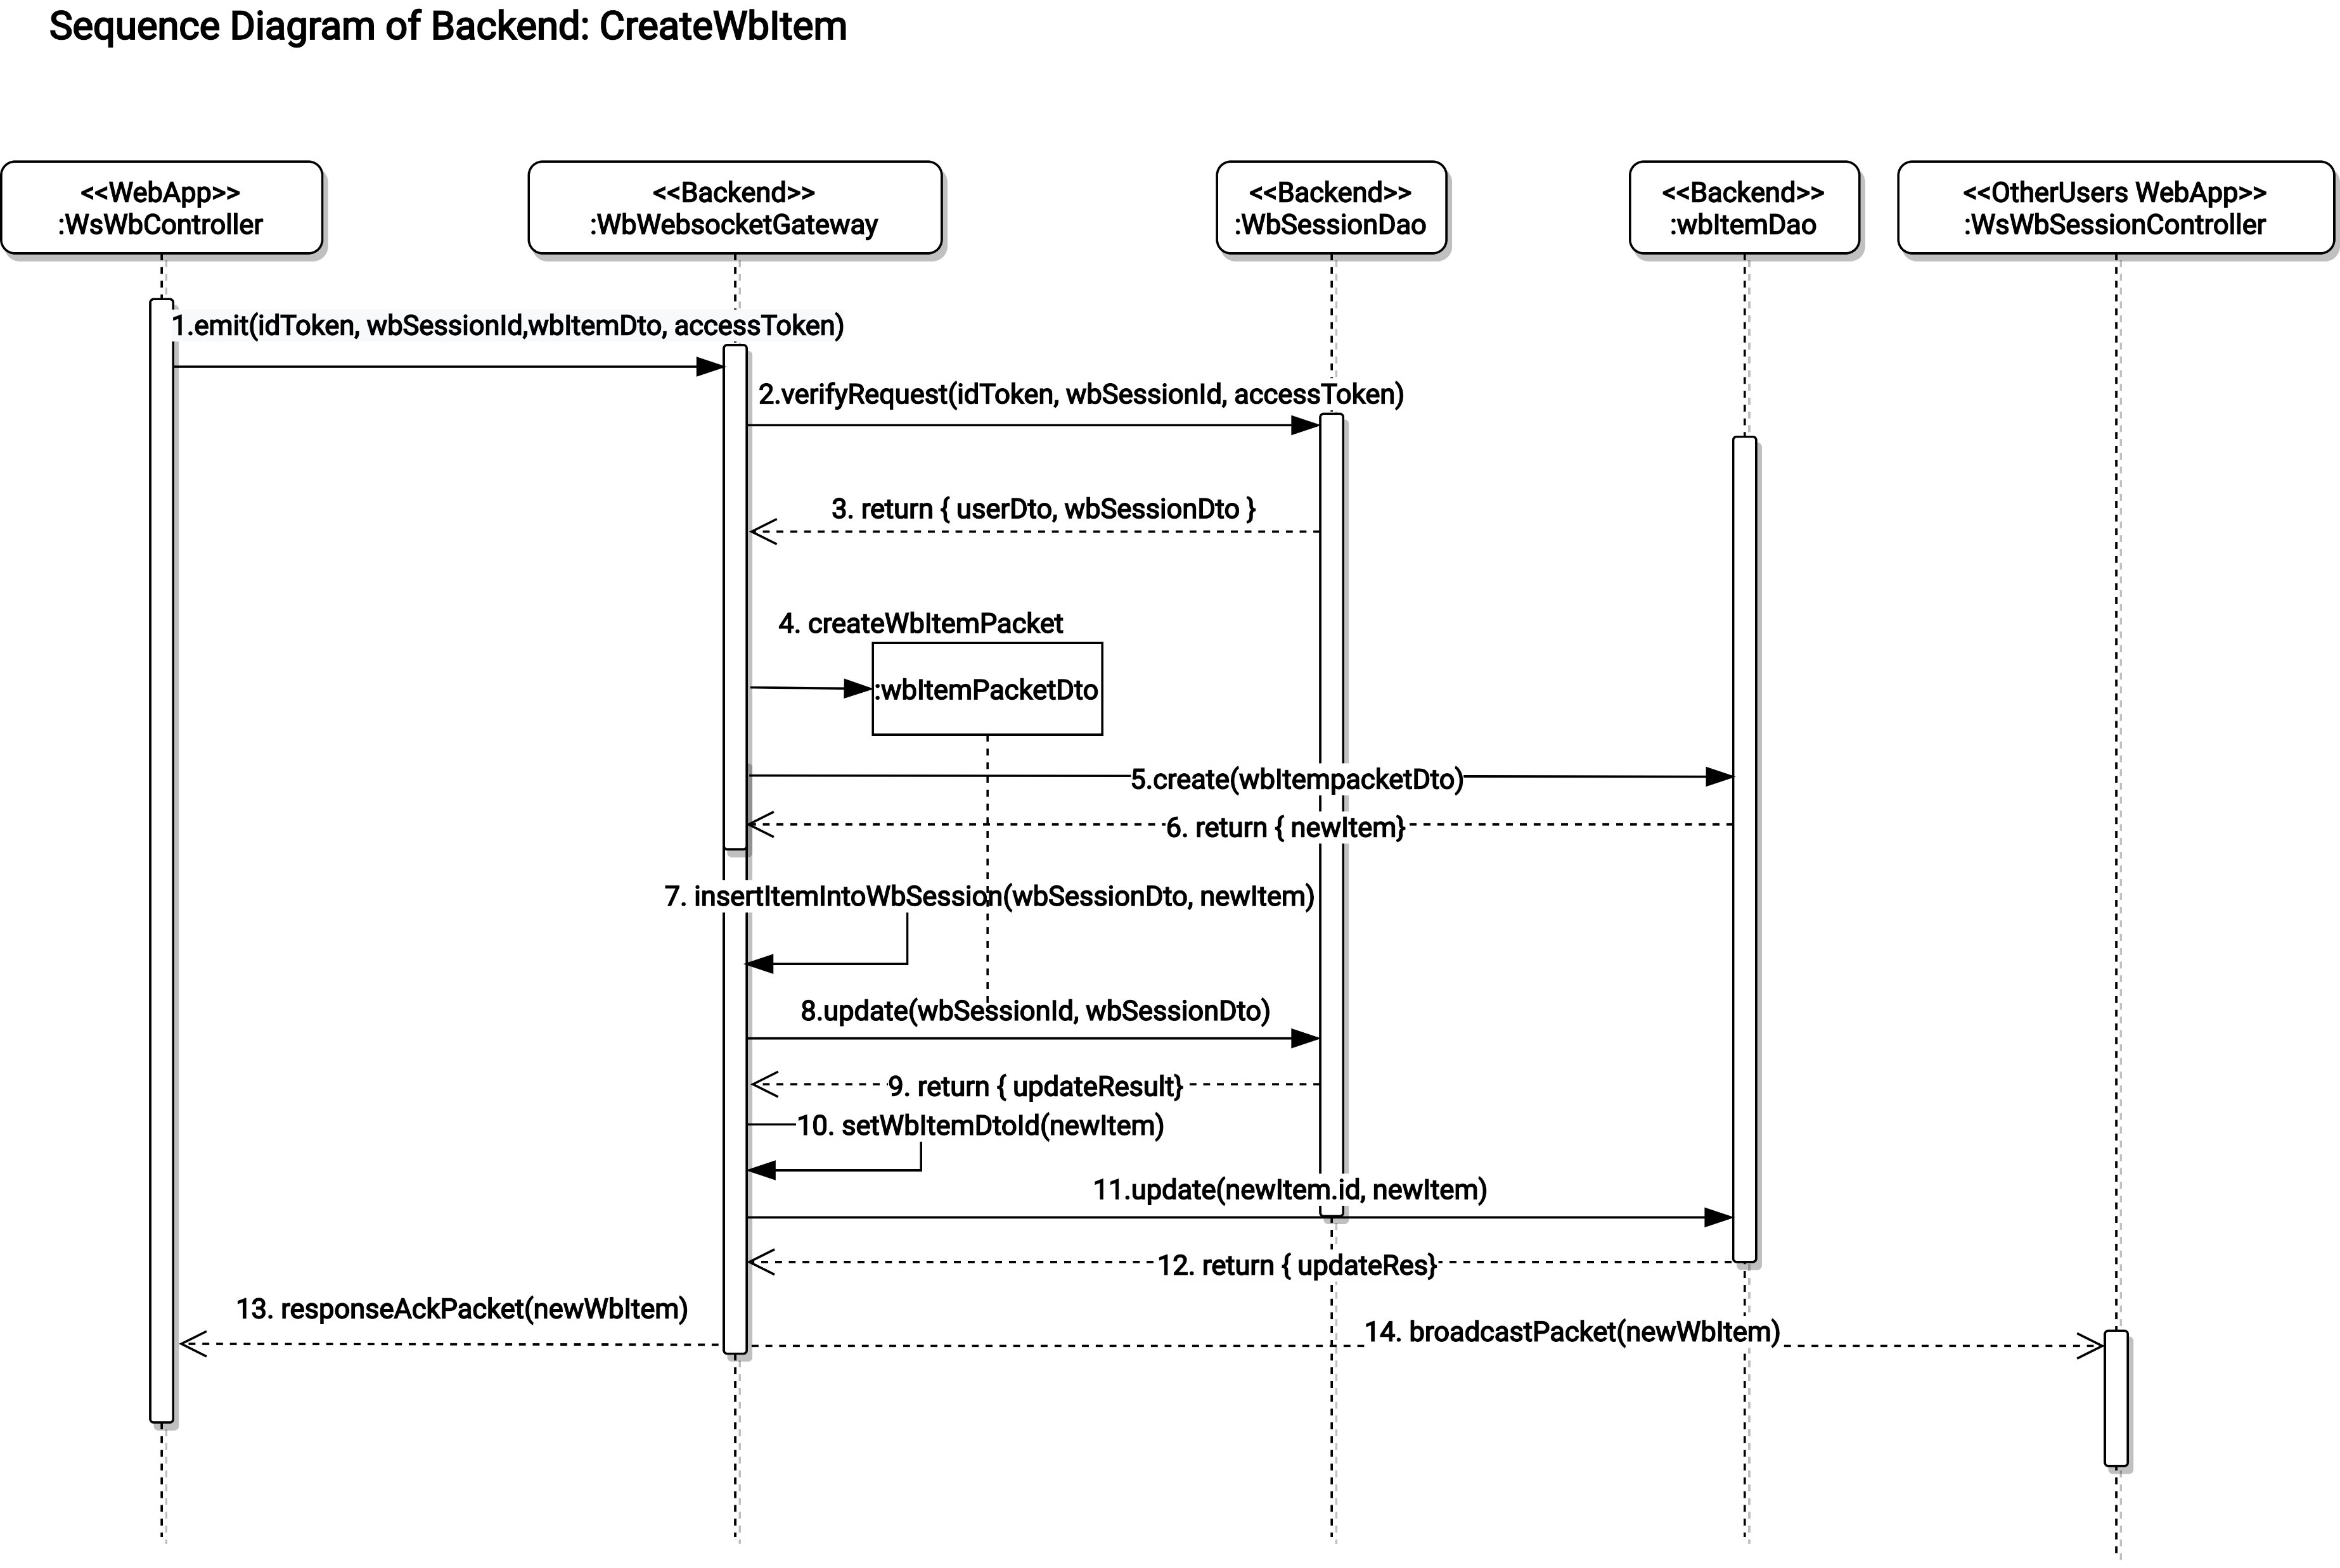
한국산업기술대학교
4.3.4
시퀀스 다이어그램
화이트보드 아이템 생성 시퀀스 다이어그램

Slide 29







한국산업기술대학교
5.1
개발 방법
그리기 도구
동적 크기의
Whiteboard
Video Chat
REST API 요청
동기화
소셜 로그인
Mediasoup
Paper.js
RxJS
Socket.IO
REST API
컨트롤러
Angular CLI
Nest.js
Frontend
Web App
Backend
Server

Slide 30


한국산업기술대학교
5.2
개발 환경
프레임워크 및 사용 모듈
Angular CLI 8.1.2
Paper.js 0.12.3
웹 어플리케이션 프레임워크
Typescript 사용
SPA 개발 지원
간편한 개발환경 구축 지원
HTML5 Canvas 기반 그래픽 처리 모듈
다양한 상호 작용 기능 제공
선, 도형 관련 함수 지원
애니메이션 처리 기능 제공

Slide 31


한국산업기술대학교
5.2
개발 환경
프레임워크 및 사용 모듈
Nest.js 6.0.0
Socket.io
Server Side App 개발 도구
Typescript 사용
Spring MVC와 유사한 아키텍처
다양한 플러그인 제공
브라우저와 백엔드 서버간 실시간 쌍방향 통신 지원
Namespace를 이용해 Room 구성 가능
자동 재연결기능 지원

Slide 32
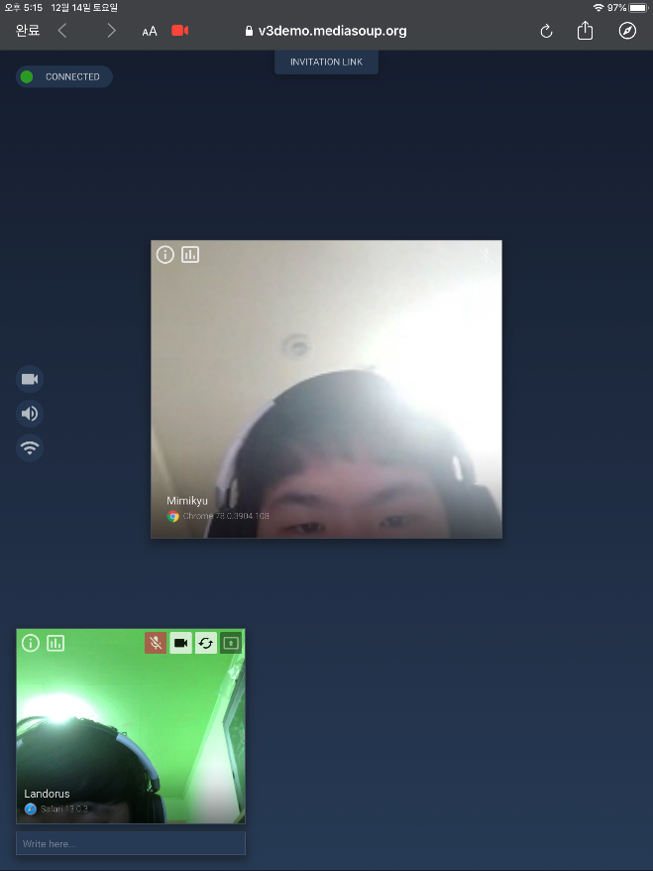

한국산업기술대학교
5.2
개발 환경
프레임워크 및 사용 모듈
MediaSoup
Video Chat 모듈
Node.js 기반 자바스크립트 지원
Cross Platform
프로그램 설치 없음
MediaSoup을 이용한 Video Chat
아이패드 – 갤럭시탭

Slide 33



한국산업기술대학교
5.2
개발 환경
소프트웨어 개발환경
Node JS
개발사 : NodeJS Foundation
사용버전 : 10.16.03
라이선스 : MIT 허가서
Windows 10
개발사 : MicroSoft Inc.
사용버전 : Version 1909
사용용도 : 개발서버 운영체제
Ubuntu
개발사 : 캐노니컬 유한회사
사용버전 : 18.04
사용용도 : 배포서버 및 DB서버 운영체제

Slide 34



한국산업기술대학교
5.2
개발 환경
소프트웨어 개발환경
WebStorm
개발사 : JetBrains
개발언어 : HTML, CSS, Typescript
사용버전 : 2019.2.1.0
MongoDB
개발사 : MongoDB Inc.
사용버전 : 4.2.0
사용용도 : SSPL
PostMan
개발사 : PostMan
사용버전 : 7.13.0

Slide 35
한국산업기술대학교
6
업무 분담
 | 나승철 | 윤상현
설계 | Infinite Canvas 기능 설계 소셜로그인 기능 설계 동기화 기능 설계 | 화이트 보드 그리기도구 설계 프로젝트 보조도구 설계 Video Chat기능 설계
구현 | InfiniteCanvas 기능 구현 소셜로그인 기능 구현 동기화 기능 구현 | 화이트보드 그리기도구 구현 프로젝트 보조도구 기능 구현 VideoChat 기능 구현
테스트 | 프론트 엔드 기능 테스트 백엔드 서버 테스트 및 API 검증 동기화 기능 테스트 VideoChat 기능 테스트

Slide 36
한국산업기술대학교
7
종합설계 수행일정
 | 12월 | 1월 | 2월 | 3월 | 4월 | 5월 | 6월 | 7월~
자료조사 요구사항 분석
시스템 설계
화이트보드 웹앱기능 개발
백엔드 서버 및 DB서버구축
백엔드서버 컨트롤러 개발
화이트보드 웹앱과 백엔드 서버 연동
테스트 & 디버깅 데모 준비
보고서 작성

Slide 37
한국산업기술대학교
8
필요기술 및 참고문헌
WebSocket 레퍼런스
http://woowabros.github.io/woowabros/2017/09/12/realtime-service.html
현재 서비스중인 화이트보드 정보
https://zapier.com/blog/best-online-whiteboard/
Web 환경에서 전자 펜을 이용한 그리기 기능 관련 레퍼런스
https://github.com/soswow/fit-curve/blob/master/demo/demo.js
OAuth 2.0 관련 인증기술 레퍼런스
https://developers.google.com/identity/protocols/OAuth2WebServer
Paper.js 관련 레퍼런스
http://paperjs.org/
Angular CLI 프레임워크 레퍼런스
https://angular.kr/

Slide 38
한국산업기술대학교
GitHub
같이보드 웹앱
https://github.com/Malloc72P/GachiBoardFrontend
같이보드 백엔드 서버
https://github.com/Malloc72P/GachiBoardBackend
GitHub ID
나승철 : Malloc72P
윤상현 : orange0909

Slide 39
감사합니다

